Slide 1
Літературне читання
2 клас Розділ 6.
Світ дитинства у творах українських письменників
Урок 63
Робота з дитячою книжкою.
Галина Малик. Королівство Ану

Slide 2
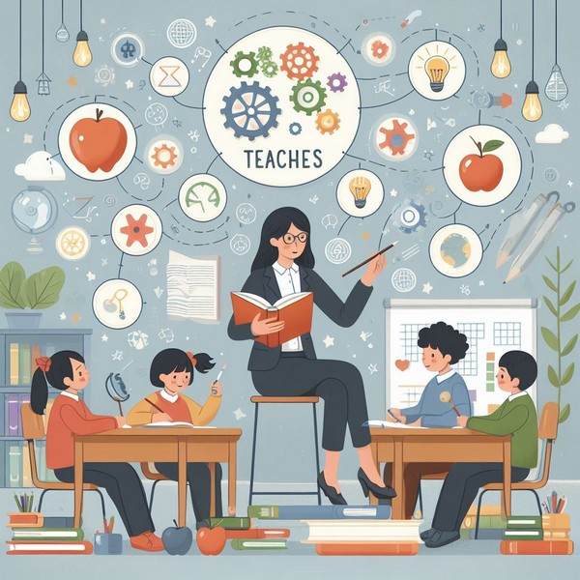
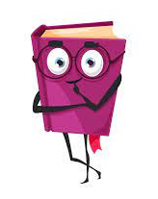
Очікування від уроку
Налаштування на урок
Дзвоник всім нам дав наказ —
До роботи швидше, клас.
Попрацюєм всі старанно,
Щоб пройшов урок немарно
Буде цікаво!
Буде легко!
Відчую успіх!
Буде важко!

Slide 3
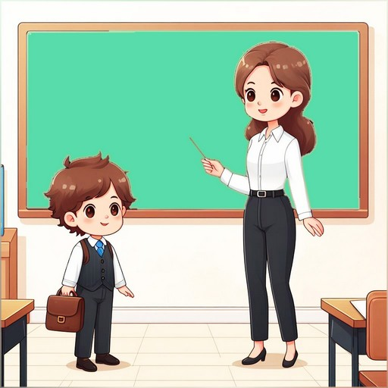
Прочитай пораду
Щоб треба працювати.
мати, успіх добре
Щоб успіх мати,
треба добре працювати.

Slide 4
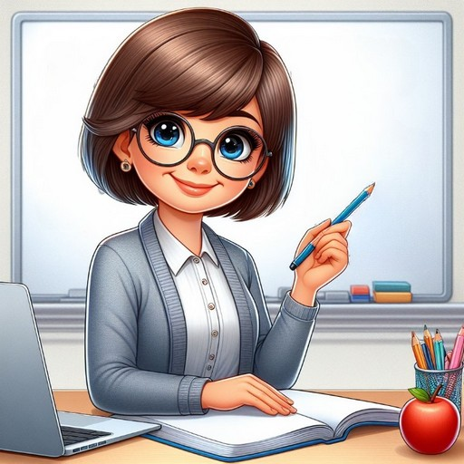
Повідомлення теми уроку
Сьогодні на уроці читання ми познайомимося із сучасною авторкою Галиною Малик, прочитаємо її казки-притчі «Королівство Ану», «Чому папуга не навчився розмовляти».
Притча – це коротка розповідь з повчальним змістом

Slide 5
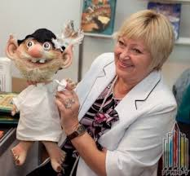
Галина Миколаївна Малик
Народилася 12 серпня 1951 року у місті Бердянськ Запорізької області. Батько був ученим агрономом, мати – педагогом. На початку 1964 року Галина Малик разом з батьками переїхала в селище Середнє на Закарпатті.
Галина Малик пише казкові повісті для дітей, головні герої яких діти та підлітки. З персонажами цих повістей весь час трапляються якісь пригоди, то діти потрапляють у казкову країну, а то мешканці казкових країн потрапляють у реальне життя.
Послухай, що розповіла письменниця про себе читачам:
Навчилась я читати у п’ять років. І читала скрізь. Навіть у найменш підходящих для читання місцях… У першому класі — під партою, поклавши книжку на коліна. Моя перша вчителька Раїса Іванівна жалілася мамі: «Читають діти буквар, а Галя читає під партою книжку. Я ж це чудово бачу. Зненацька кажу їй: — Малик, продовжуй! І вона в ту ж мить продовжує!» Ще б пак! Я той буквар до семи років уже знала напам’ять.

Slide 6
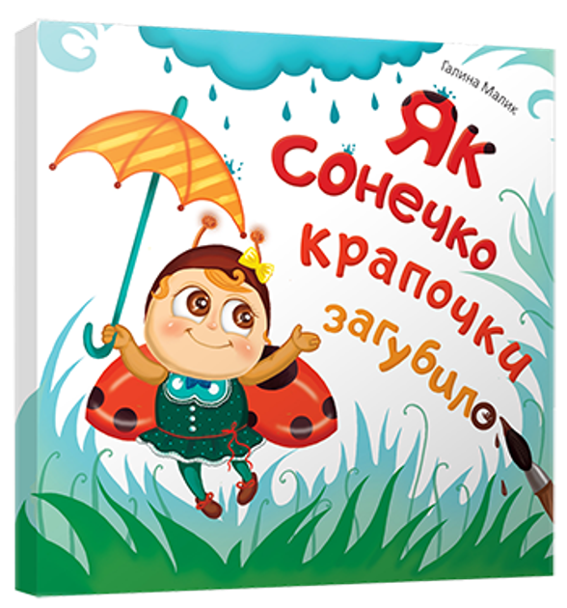
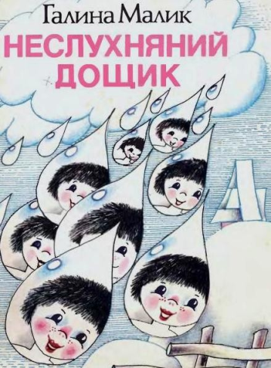
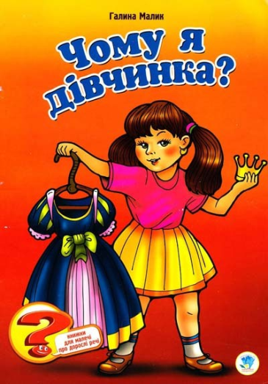
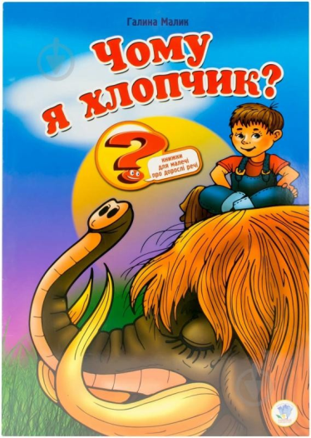
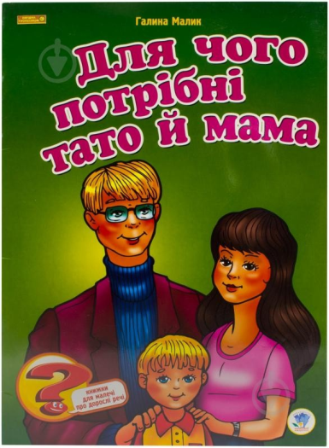
Виставка книг Галини Малик
Розглянь обкладинки деяких книжок авторки. Як ти думаєш, про кого вони?

Slide 7
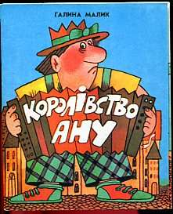
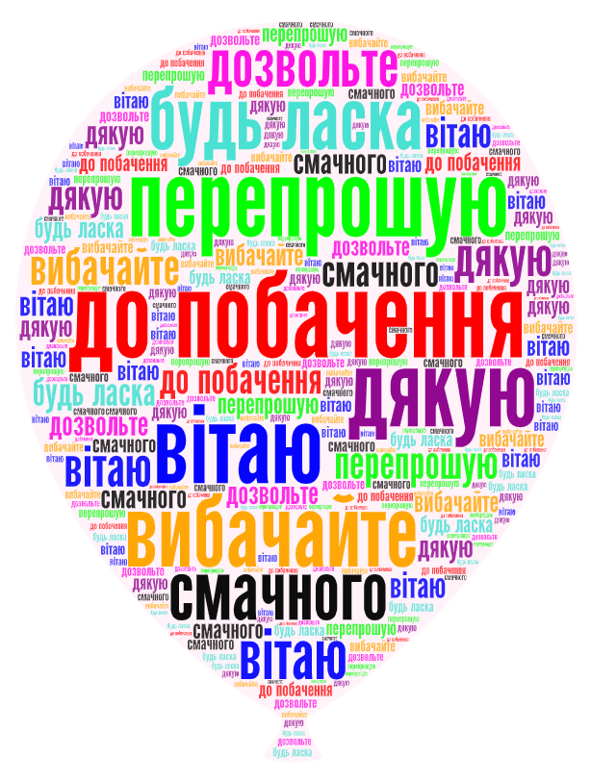
Передбачення
Як ти пов'яжеш ці два малюнки?
Порівняй написання слів:
Будь ласка
Будьласка

Slide 8
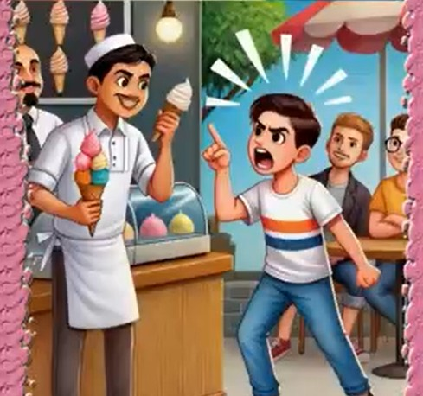
Словникова робота
Король, королева, королевич, королівна, королівство
З'явились, починається, схопився, зблід, гаркнув, відступися, скінчилася, мовиться, пригадалася
Розвалюхо, продавцеві, буфетник
Підступна, насуплені, невідомі

Slide 9
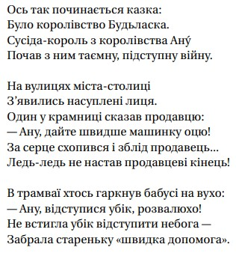
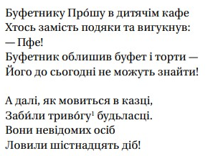
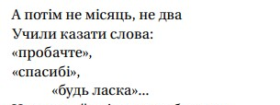
Галина Малик. Королівство Ану
- Які королівства були сусідами?
- Що сталося в королівстві Будьласка?
Сторінка
83 - 84

Slide 10
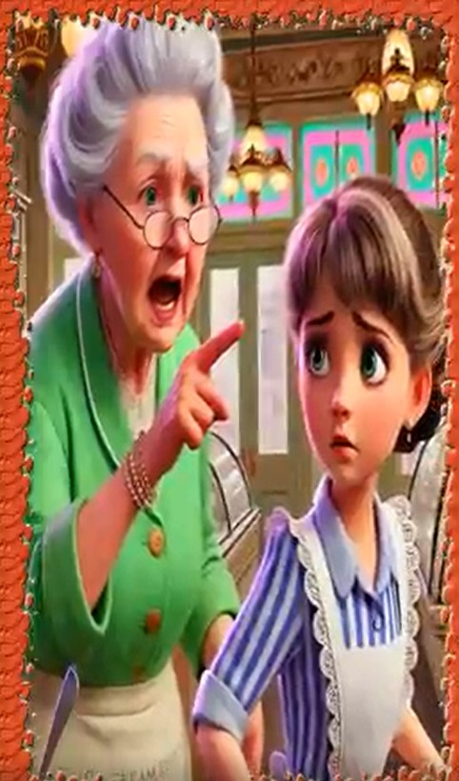
Галина Малик. Королівство Ану
На цьому й скінчилася б казка,
Та вчора я стріла особу одну.
Вона продавцеві сказала:
— Ану...
Одразу мені пригадалася казка
Про два королівства: Ану і Будьласка.
Подумала я: А можливо, цей раз
Війною пішло королівство на нас?!
- Прочитай, які лиця з'явилися на вулицях столиці.
- Прочитай епізоди, які обурювали людей цього королівства.
- Чим відрізняються мешканці королівств Будьласка та Ану?
- В якому з цих королівств ти хочеш жити?
- Чого навчає казка Г. Малик?
Сторінка
83 - 84

Slide 11
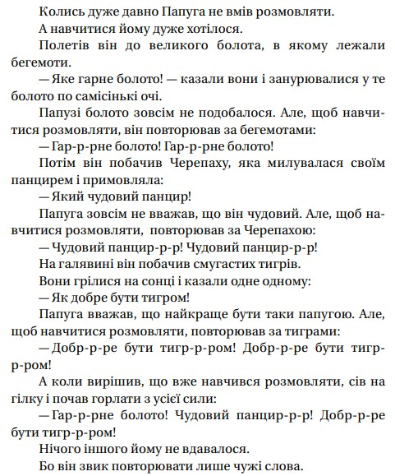
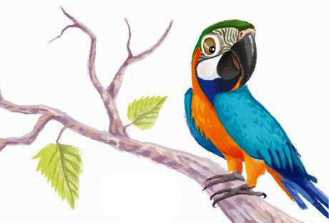
Г. Малик. Чому папуга не навчився розмовляти
- Про що мріяв папуга?
- У яких тварин він вирішив вчитися розмовляти?
- Прочитай, що горлав папуга, коли вирішив, що навчився розмовляти.
- Прочитай кінцівку казки-притчі. Чого вона вчить?
Сторінка
85

Slide 12
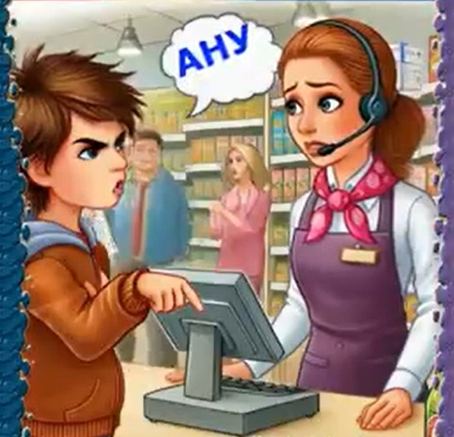
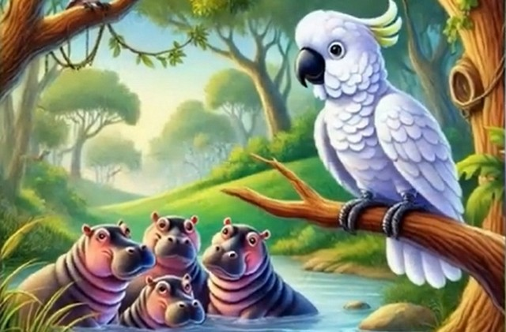
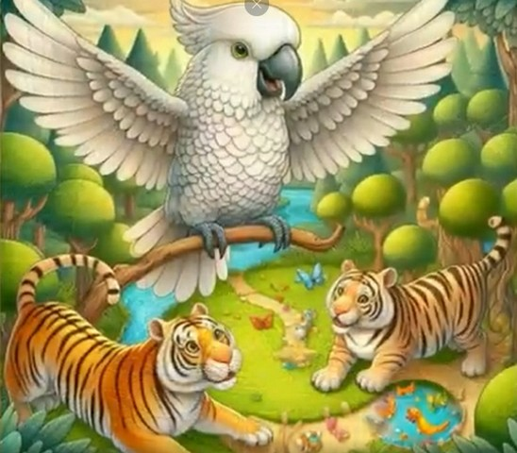
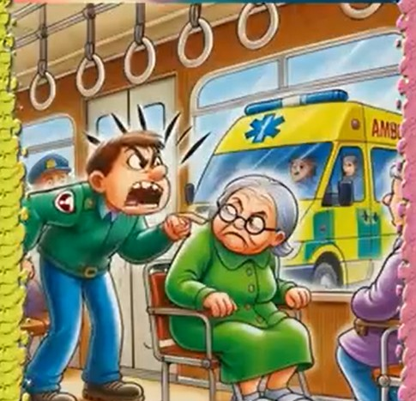
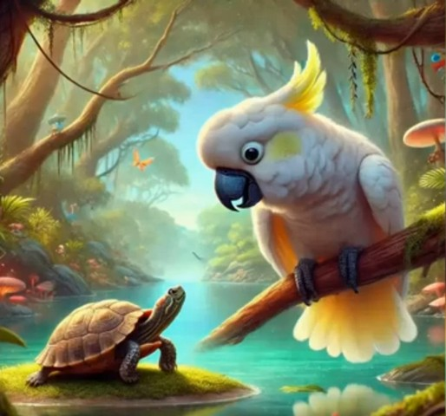
Підсумок
Які почуття, настрій у тебе після читання казок Галини Малик?
Що авторка хотіла повідомити цими творами? Чого навчають ці історії?
Що нового взяв/взяла для себе з уроку?
Розкажи казки за ілюстраціями

Slide 13
Домашнє завдання
Прочитай або послухай за посиланням казки-притчі Г. Малик
Королівство Ану. Ст. 83-84
Чому папуга не навчився розмовляти. Ст. 85
Розкажи ці казки за малюнками своїм рідним.

Slide 14
Рефлексія
Проаналізуй свою роботу на уроці
Мені все вдалося!
Було цікаво!
Треба ще подумати
Було важко

